Slide 1
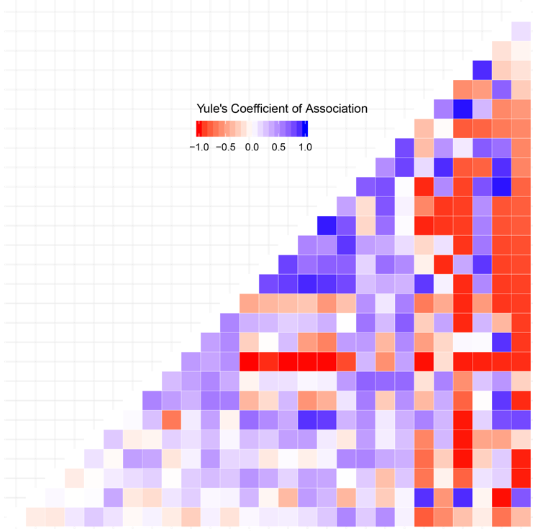
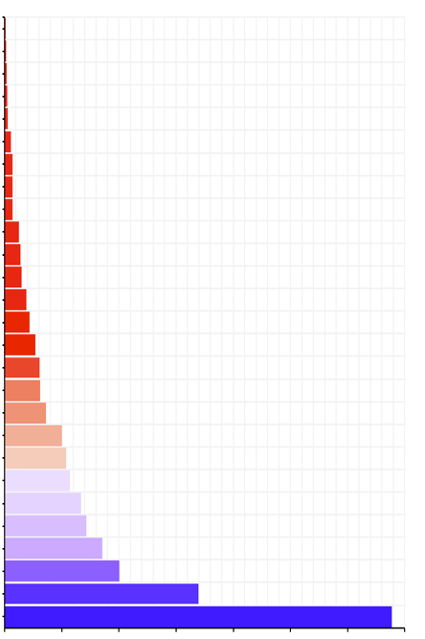
Híbridos MasAgro
Rastra
Cultivos cobertura
Criollos mejorados
Nivelación de suelos
Bioinsecticidas
Análisis foliar
Semillas mejoradas
Camas permanentes
Desvare
Insectos benéficos
Cal micronizada
Monitoreo de plagas
Biofertilizantes
Rastrojo
Mejoradores suelo
Análisis de suelo
Micorrizas
Tratamiento semillas
Siembra directa
Subsoleo
Feromonas
Micronutrientes
Mejorado MasAgro
Composta
Poscosecha
Fertilización (NPK)
a
b
Fertilización (NPK)
Poscosecha
Composta
Mejorado MasAgro
Micronutrientes
Feromonas
Subsoleo
Siembra directa
Tratamiento semillas
Micorrizas
Análisis de suelo
Mejoradores suelo
Rastrojo
Biofertilizantes
Monitoreo de plagas
Cal micronizada
Insectos benéficos
Desvare
Camas permanentes
Semillas mejoradas
Análisis foliar
Bioinsecticidas
Nivelación de suelos
Criollos mejorados
Cultivos cobertura
Rastra
Híbridos MasAgro
0 10 20 30 40 50 60 70
Tasa de adopción de innovaciones (%)

Slide 2
Híbridos MasAgro
Rastra
Cultivos cobertura
Criollos mejorados
Nivelación de suelos
Bioinsecticidas
Análisis foliar
Semillas mejoradas
Camas permanentes
Desvare
Insectos benéficos
Cal micronizada
Monitoreo de plagas
Biofertilizantes
Rastrojo
Mejoradores suelo
Análisis de suelo
Micorrizas
Tratamiento semillas
Siembra directa
Subsoleo
Feromonas
Micronutrientes
Mejorado MasAgro
Composta
Poscosecha
Fertilización (NPK)
a
b
Fertilización (NPK)
Poscosecha
Composta
Mejorado MasAgro
Micronutrientes
Feromonas
Subsoleo
Siembra directa
Tratamiento semillas
Micorrizas
Análisis de suelo
Mejoradores suelo
Rastrojo
Biofertilizantes
Monitoreo de plagas
Cal micronizada
Insectos benéficos
Desvare
Camas permanentes
Semillas mejoradas
Análisis foliar
Bioinsecticidas
Nivelación de suelos
Criollos mejorados
Cultivos cobertura
Rastra
Híbridos MasAgro
0 10 20 30 40 50 60 70
Tasa de adopción de innovaciones (%)

